Slide 1




Sperimentazione del metodo jigsaw in una classe di livello a2
CPIA 2 AL NOVI LIGURE
ERASMUS + K2
«PRÉVENIR L’ILLETTRISME»
GRUPPO DI LAVORO
Rocco De Paolis, Stefania Iannucci, Antonello Marchese, Alessandra Ferrari
CONDUTTORE LABORATORIO JIGSAW
VULLO VANESSA

Slide 2
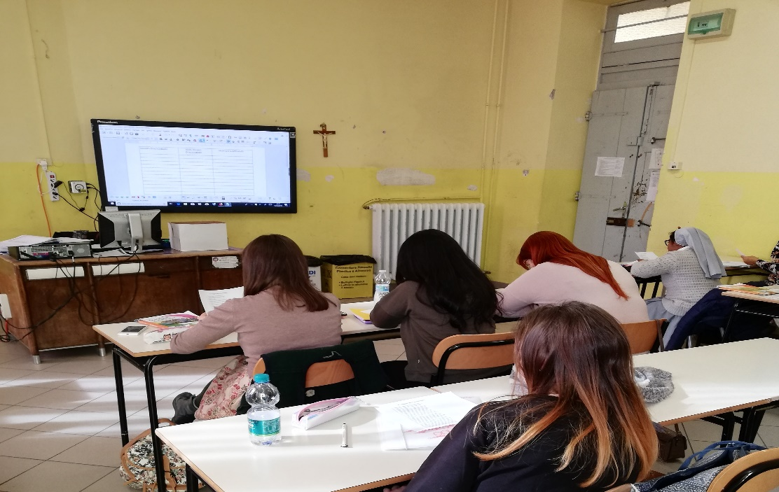
DESTINATARI
La classe è composta da circa 20 studenti di origine straniera,
(alcuni sono in Italia da poco tempo e altri da un po’ di anni)
con conoscenza della lingua vicina al livello A2 del QCER.
Il giorno della sperimentazione erano presenti16 studenti
Gli studenti frequentano il corso di italiano finalizzato al
conseguimento del livello A2 per quattro ore alla settimana,
suddivise in due incontri pomeridiani
La maggioranza è di sesso femminile in un’età compresa tra i 16 e i 50 anni.
Il gruppo è abbastanza consolidato e si è creata una bella sintonia tra gli studenti

Slide 3
PERCORSO DIDATTICO E PROGETTO JIGSAW
Il percorso didattico in cui si è svolta la sperimentazione è strutturato in unità didattiche tematiche:
Presentarsi
La scuola, i servizi, cittadinanza
Il lavoro
La famiglia e la casa
Il corpo umano, la salute, il cibo
La città, i negozi, l'abbigliamento
La storia personale e i progetti futuri
La metodologia JIGSAW è stato utilizzata per avvicinare gli studenti al testo prescrittivo e per introdurre l’unità didattica « PROGETTI FUTURI » che vede in primo piano l’uso del FUTURO.
OBIETTIVI
Il Jigsaw permette di creare un ambiente di apprendimento positivo e motivante, praticando il learning by joying. Nella prassi didattica dell’EDA si punta a sviluppare l’interazione, le abilità di ricezione e produzione nonché il momento della riflessione sui processi cognitivi attivati.

Slide 4
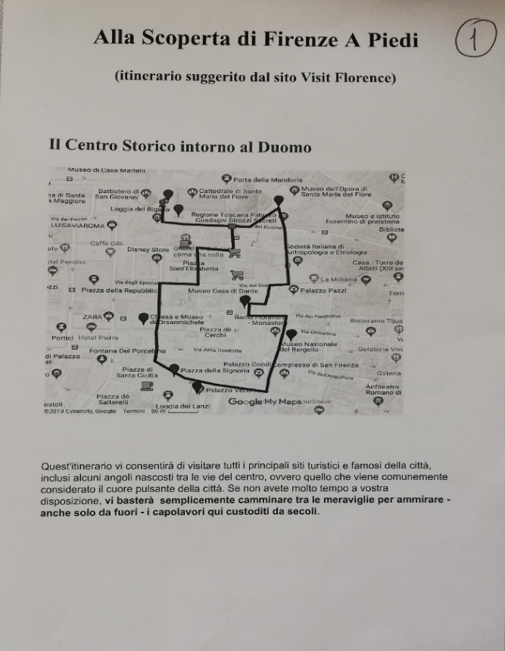
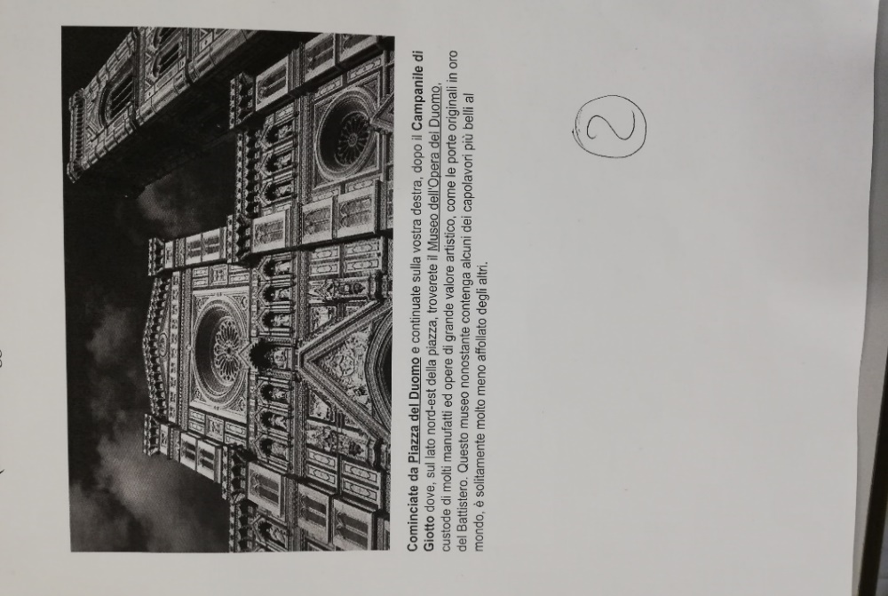
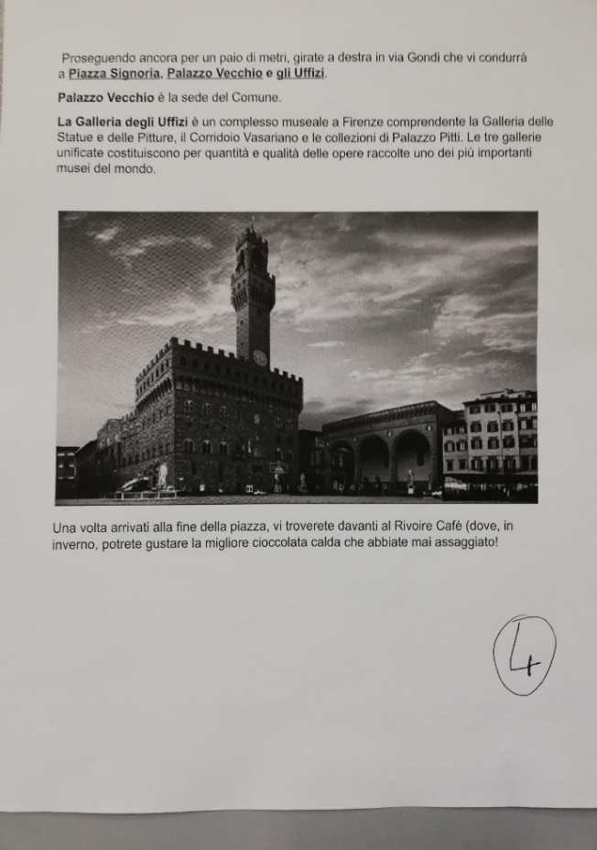
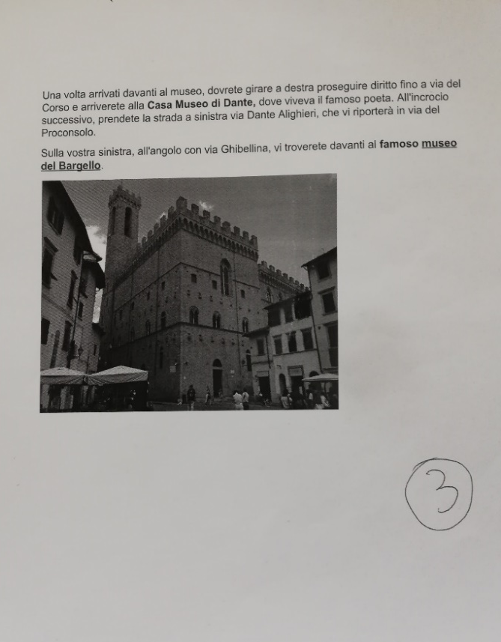
Testo utilizzato nell’attività
Il testo utilizzato è un itinerario di viaggio intitolato «Alla scoperta di Firenze a piedi» si trova nel sito internet VISIT FLORENCE ed è stato suddiviso in quattro sequenze.
Per gli studenti in difficoltà sono stati predisposte misure dispensative come tempi più lunghi, testo abbreviato e semplificato e la possibilità di annotare su un foglio ciò che avevano capito. Le domande sul testo sono state create dall’insegnante e così anche il questionario finale.

Slide 5
LE FASI
L’ATTIVITA’ E’ STATA DIVISA IN CINQUE FASI COSI SVILUPPATE :
FASE 1: Formazione gruppi esperti. Lettura e confronto all’interno dei gruppi
FASE 2: Ritorno al gruppo home. Ascolto delle quattro parti del testo che vengono riferite dai quattro studenti esperti
FASE 3: Test sul testo con utilizzo di strumenti Web 2.0,come QUIZNETIC. Analisi e discussioni degli errori. Ritorno al testo e rilettura con riflessione sugli errori
FASE 4: Ampliamento
Attività individuali, collettive e di gruppo
FASE 5:Riflessione sui processi cognitivi attivati (metacognizione)

Slide 6

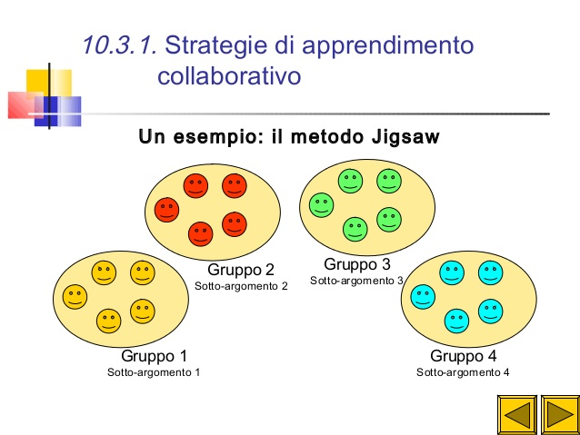
FASE 1
In una classe con 16 studenti si creano 4 gruppi home e ai quali viene assegnato un numero da 1 a 4. Si formano così 4 gruppi esperti : Gruppo1, Gruppo 2, Gruppo 3 e Gruppo 4
Gruppi home
Gruppi esperti

Slide 7
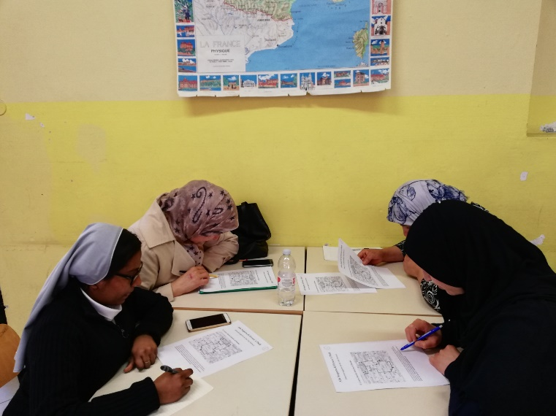
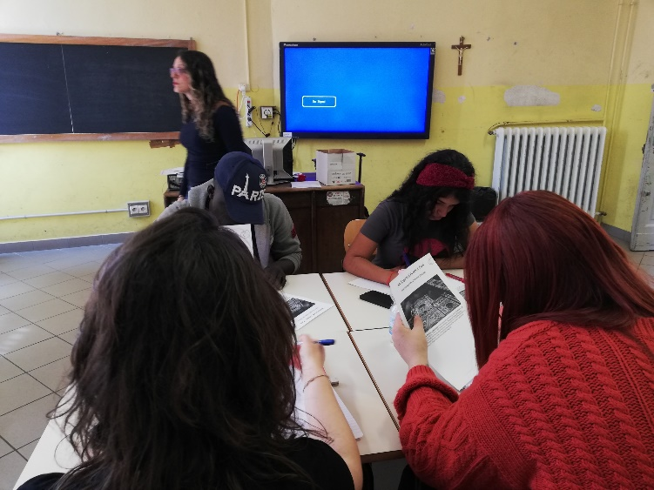
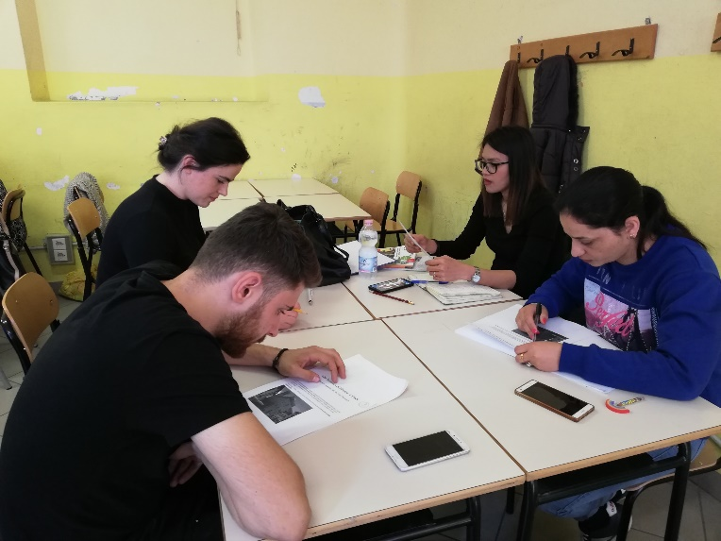
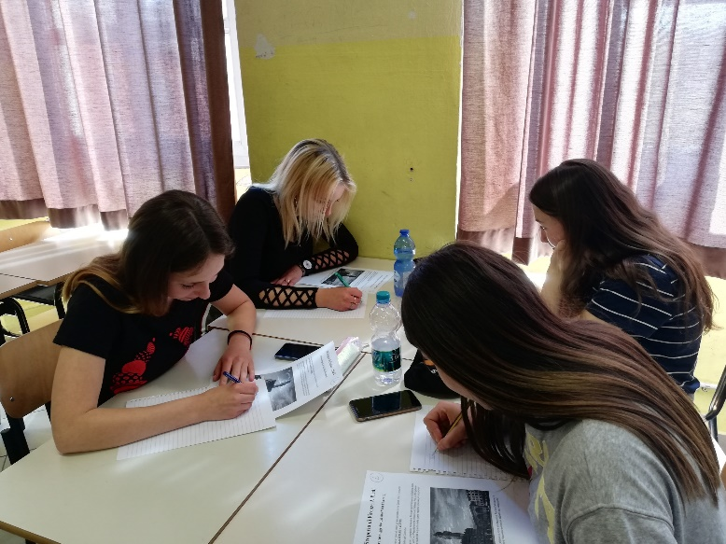
FASE 1 (gruppi esperti)
I parte
Viene distribuito il testo(suddiviso in 4 parti) a ognuno dei componenti di tutti i gruppi esperti. Inizia poi la lettura individuale per 5/7 minuti.
(Con questo testo viene data la possibilità di segnare in un foglio solamente nomi di monumenti o vie difficili da ricordare)
Gruppo 1
Gruppo 2
Gruppo 3
Gruppo 4

Slide 8
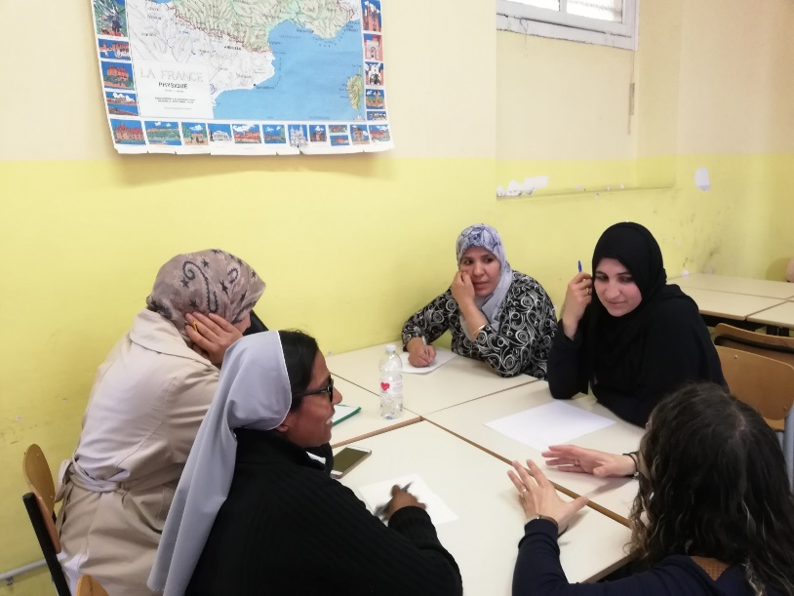
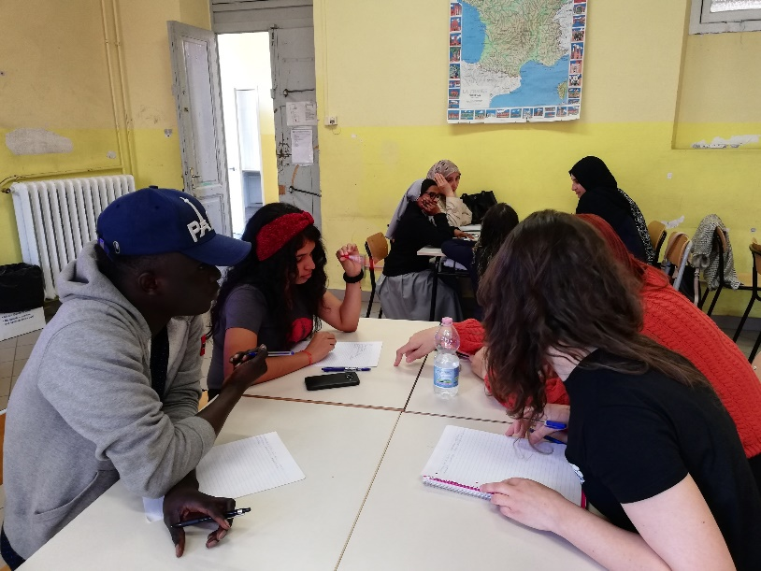
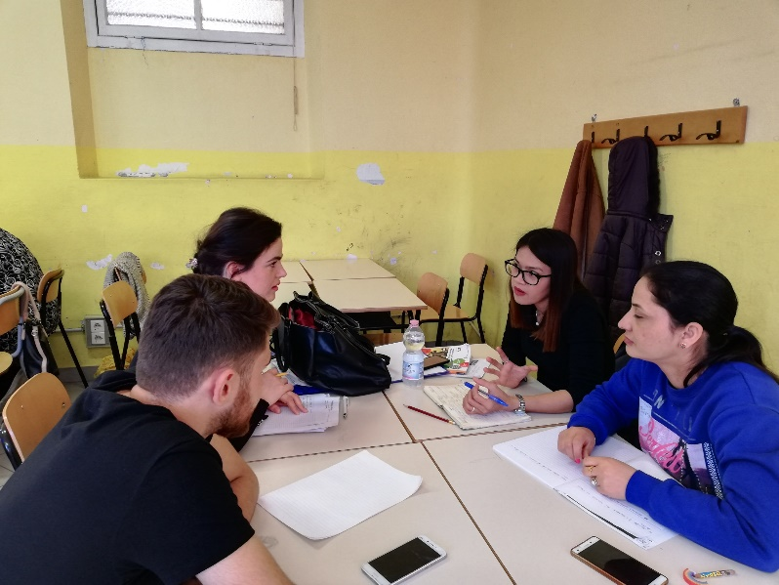
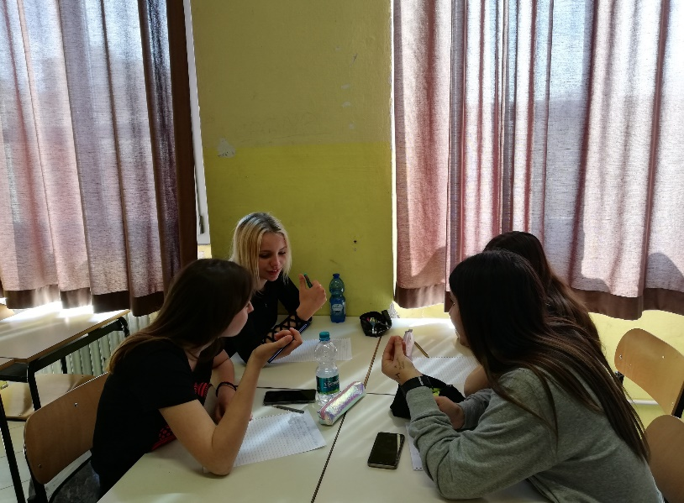
FASE 1 (gruppi esperti)
2 parte
Dopo aver ritirato il testo, inizia una discussione/confronto all’interno del gruppo esperti della durata di 5/6 minuti circa (pedagogia della comprensione).
L’insegnante, passando per i gruppi, controlla che tutti partecipino attivamente al confronto e aiuta chi è in difficoltà ad esporre le proprie idee.
Gruppo 1
Gruppo 2
Gruppo 3
Gruppo 4

Slide 9
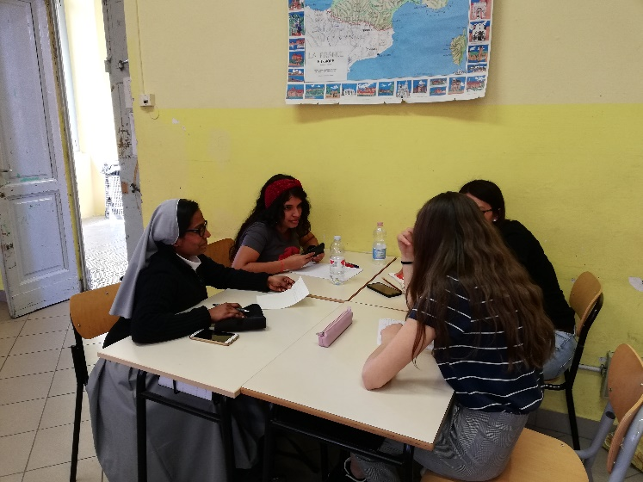
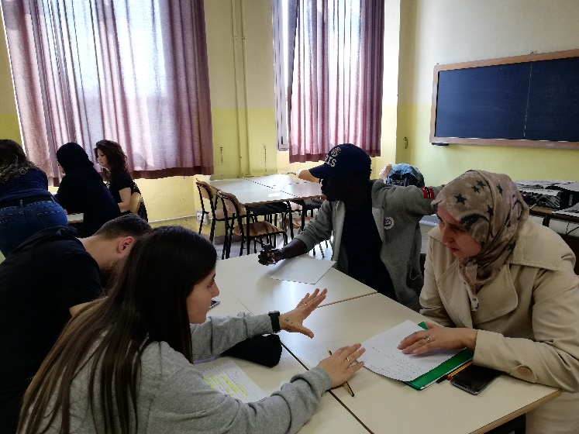
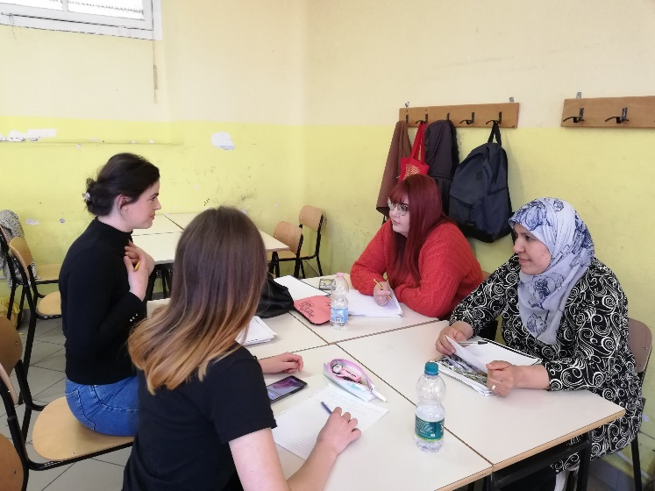
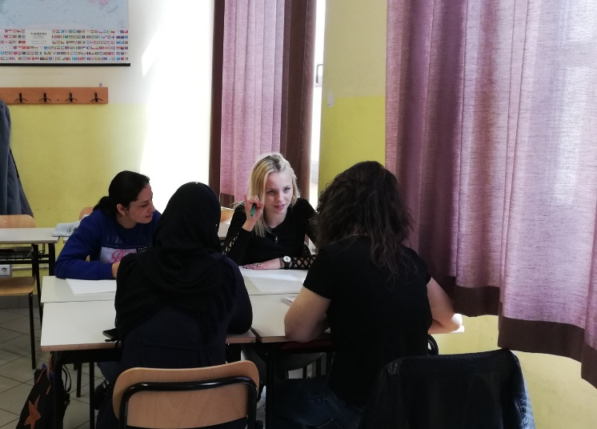
FASE 2 (gruppi home)
Gli studenti ritornano nei gruppi home.
Ognuno è ormai esperto del testo attribuitogli, quindi ha il compito di esporlo al resto del gruppo(7/10 min)
Si arriva, così, alla conoscenza completa dell’intero testo grazie al contributo di tutti.

Slide 10
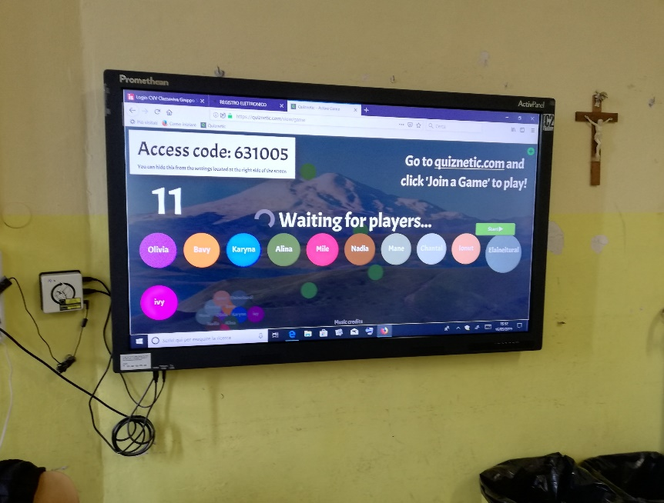
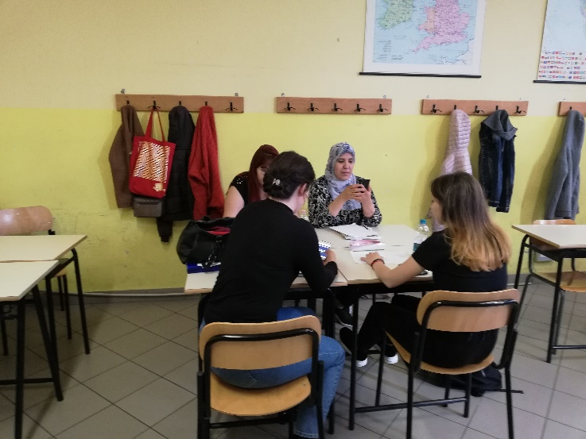
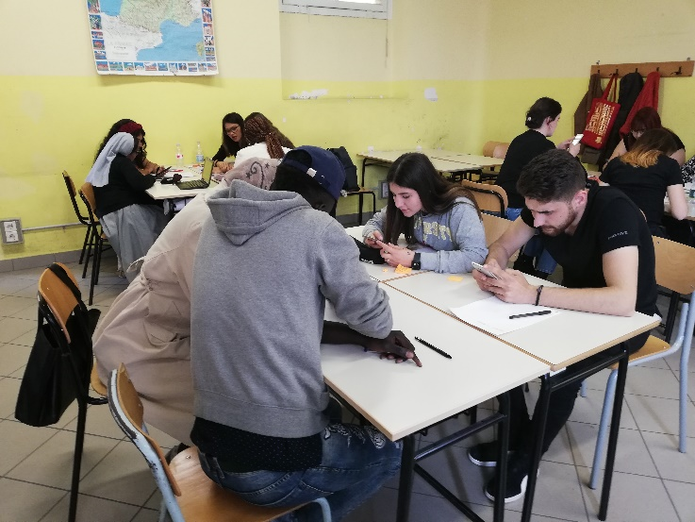
FASE 3
Domande sul testo con utilizzo di strumenti Web 2.0 come QUIZNETIC
Si controlla che tutti gli studenti abbiano una connessione internet nel proprio telefono, fornendo
agli studenti sprovvisti di ciò i tablet della scuola con connessione attiva.
Si chiede di cercare sulla rete il sito QUIZNETIC e si dà un codice per accedere al quiz.
Parte il quiz con 5 domande e l’insegnante chiede agli studenti di leggere attentamente e rispondere. Il docente deve cercare di non creare una competizione durante il quiz. (Non verrà visualizzata la classifica finale). Tempo: 10 min

Slide 11
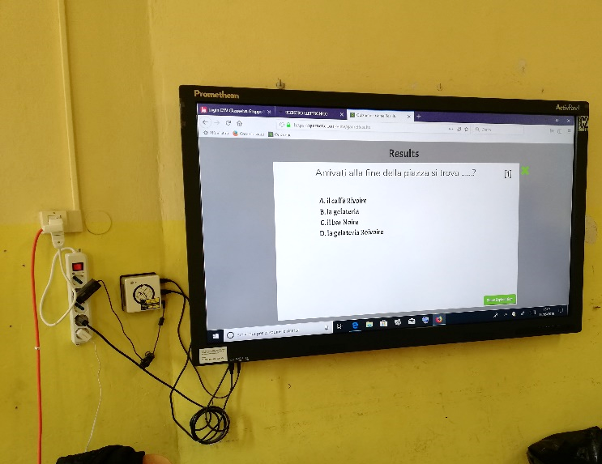
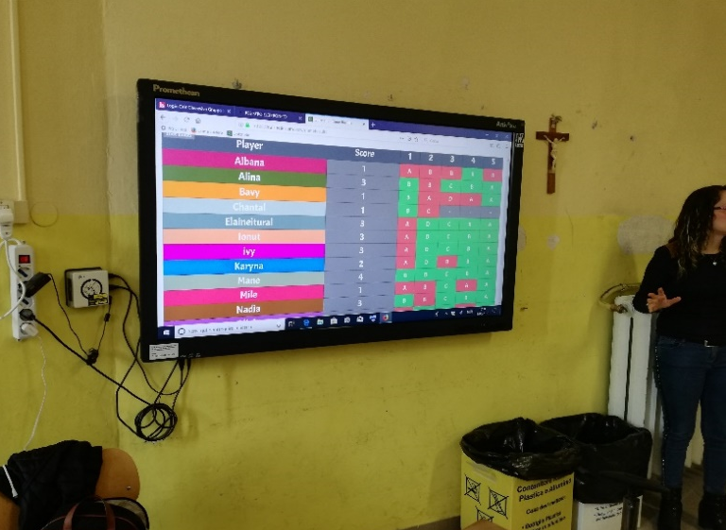
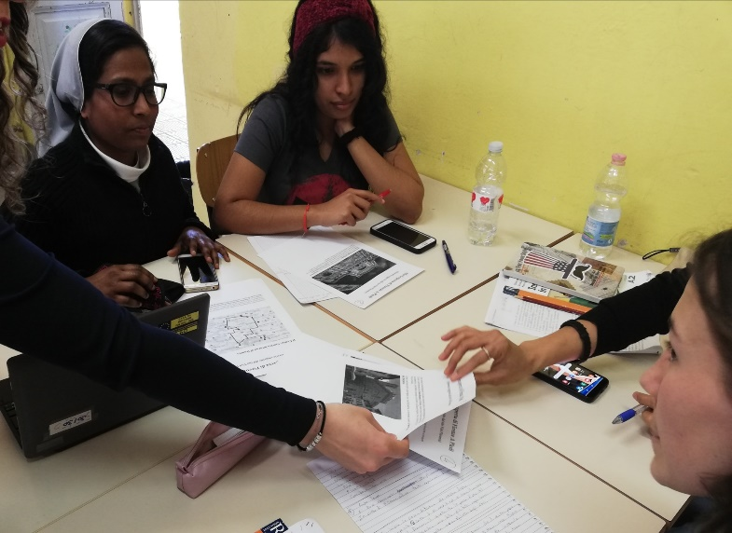
FASE 3
Analisi delle risposte e ritorno al testo
Al termine del quiz, rimanendo sulla schermata di Quiznetic, si passa alla sezione “visualizza risposte” per avviare un’analisi e discussione degli errori (visualizzati in rosso).
Vengono riprese le risposte date erratamente dalla maggioranza degli studenti.
Viene quindi distribuito il testo in tutte le sue parti ai quattro gruppi in modo da poter ricercare in esso le risposte corrette e riflettere così sugli sbagli fatti. (10/15 min)
Si chiede di ricercare le parole nuove e non comprese e se ne spiega il significato in maniera collettiva. (5 min)

Slide 12
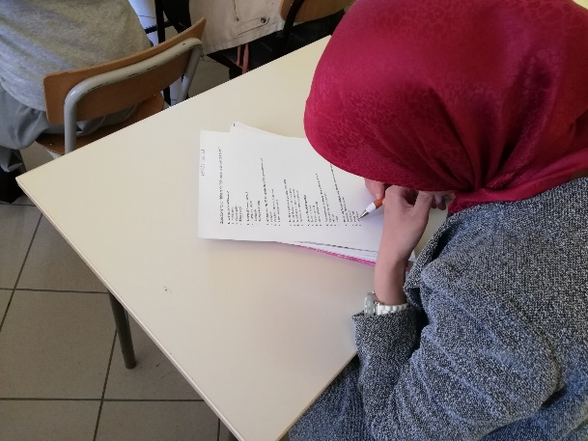
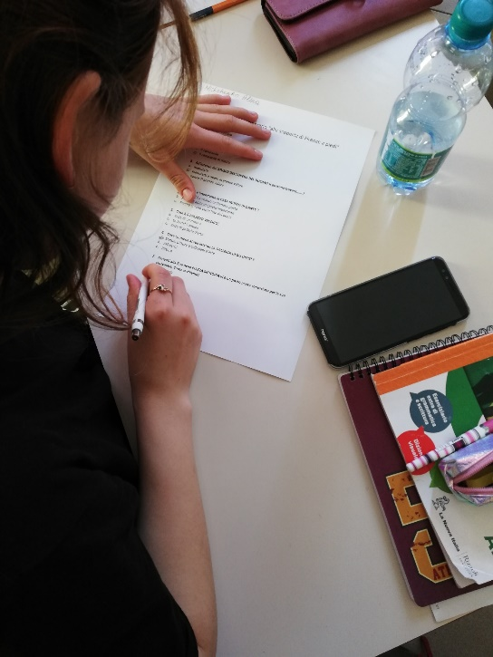
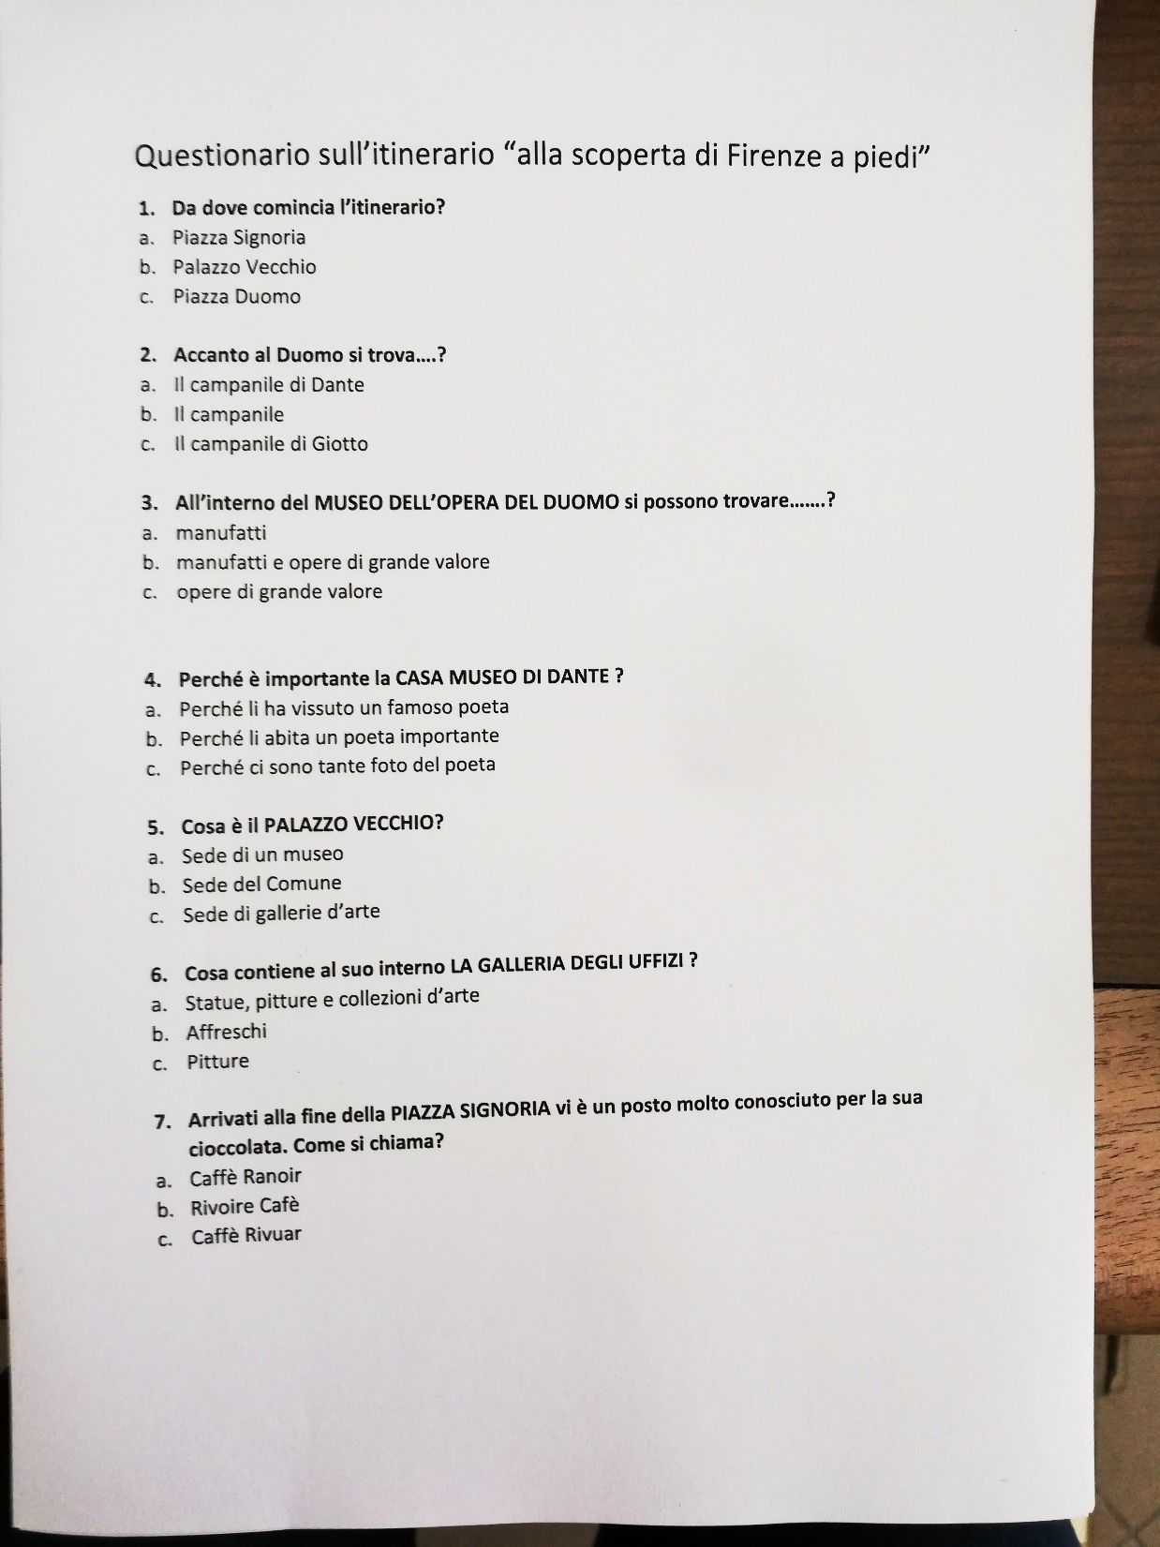
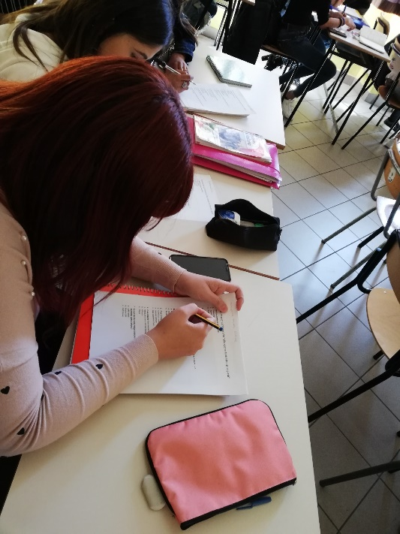
FASE 4
Prolungamento
ATTIVITA’ INDIVIDUALE:
l’insegnante consegna agli studenti un QUESTIONARIO DI VERIFICA per testare la comprensione del testo di ogni singolo alunno.

Slide 13
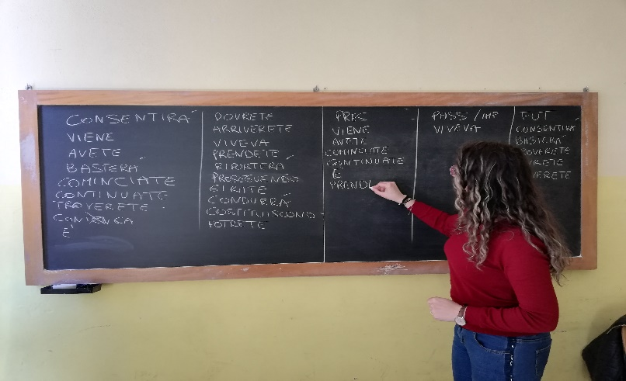
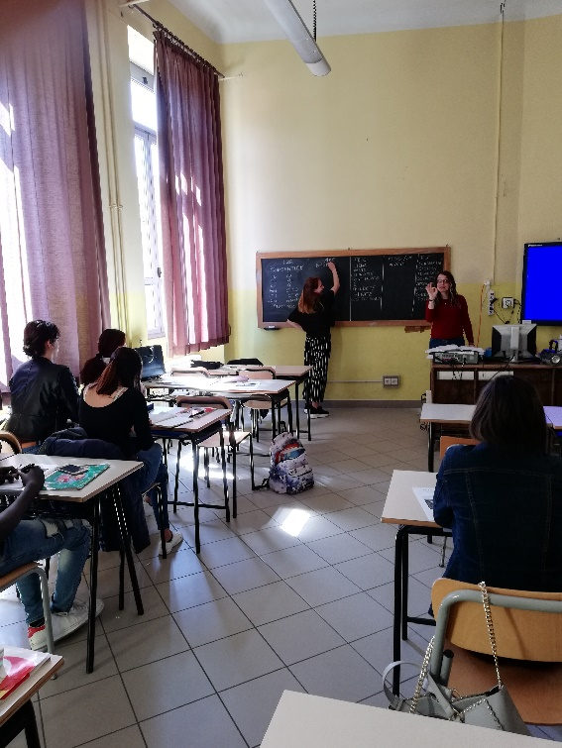
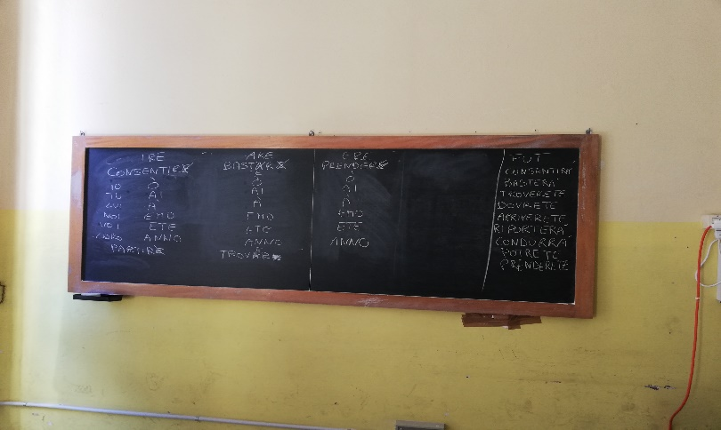
FASE 4
Prolungamento
ATTIVITA’ COLLETTIVA:
Partendo dal testo si ricercano i verbi, si raggruppano e si riflette sul tempo futuro.
L’insegnante con metodo deduttivo chiede agli studenti di estrapolare dai verbi la regola del futuro.
Si scrive la regola alla lavagna con l’aiuto degli studenti

Slide 14
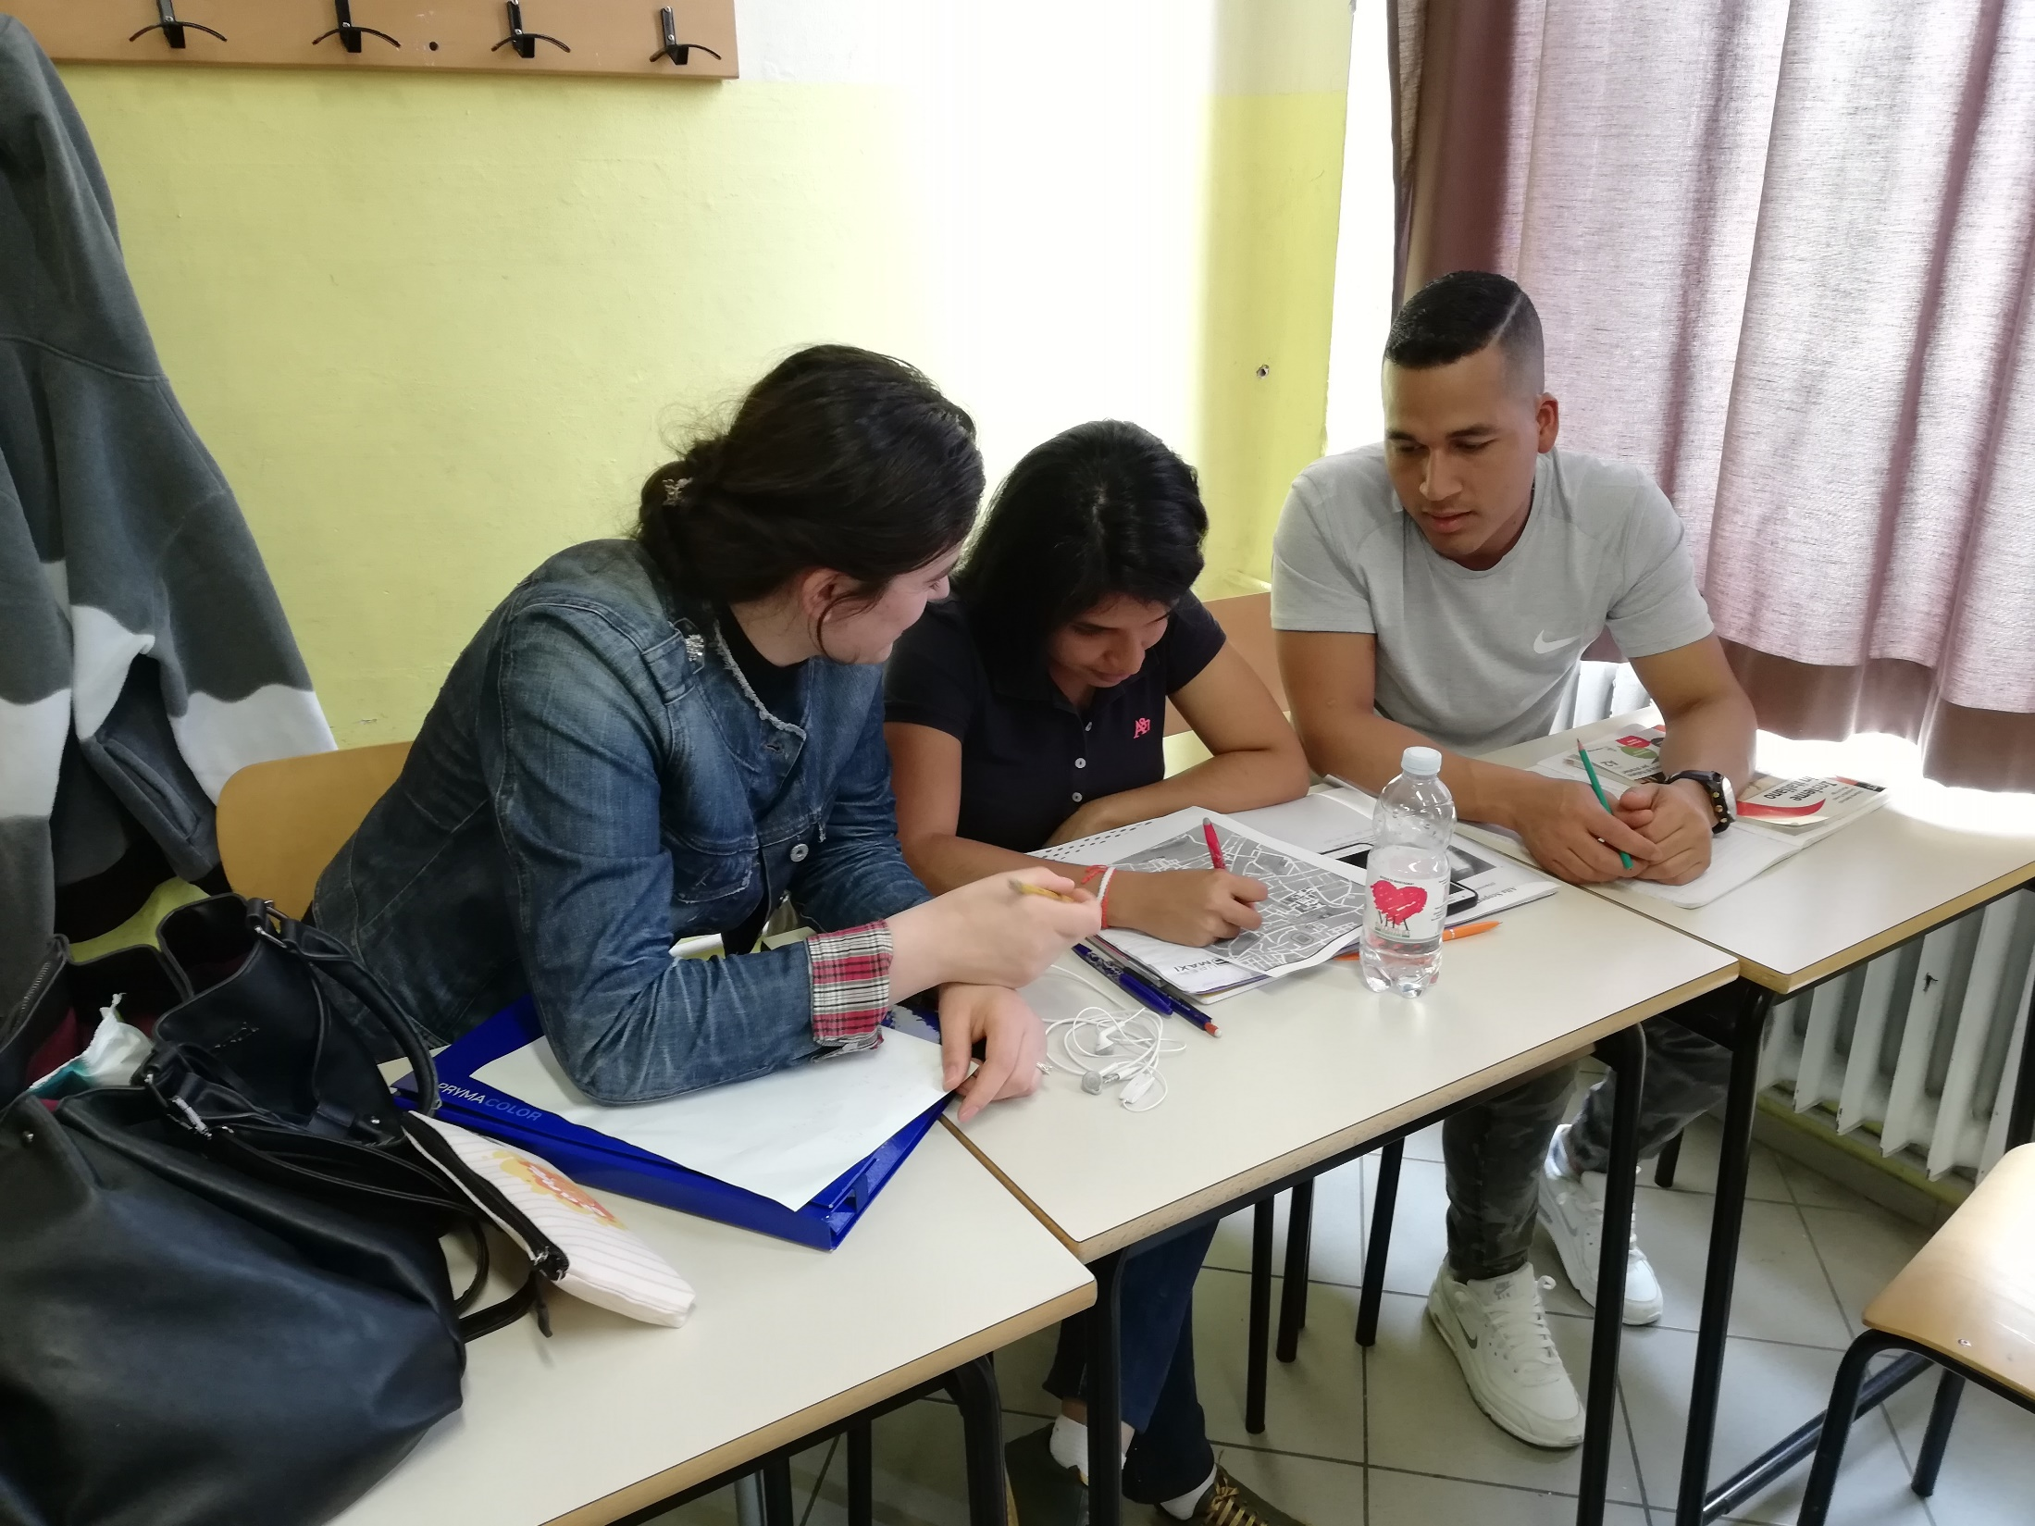
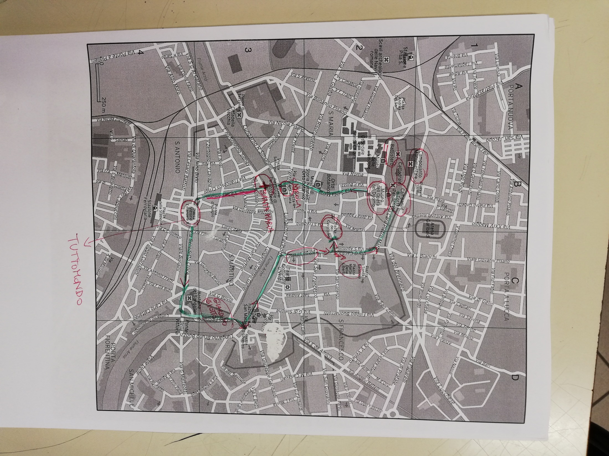
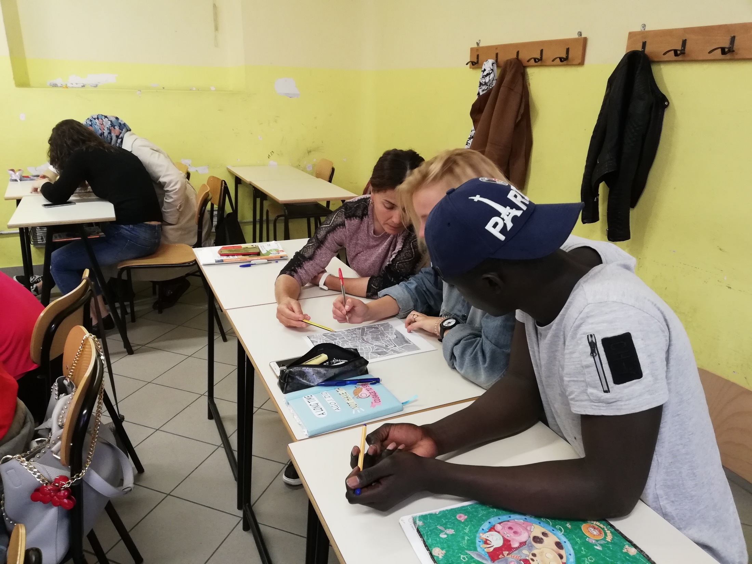
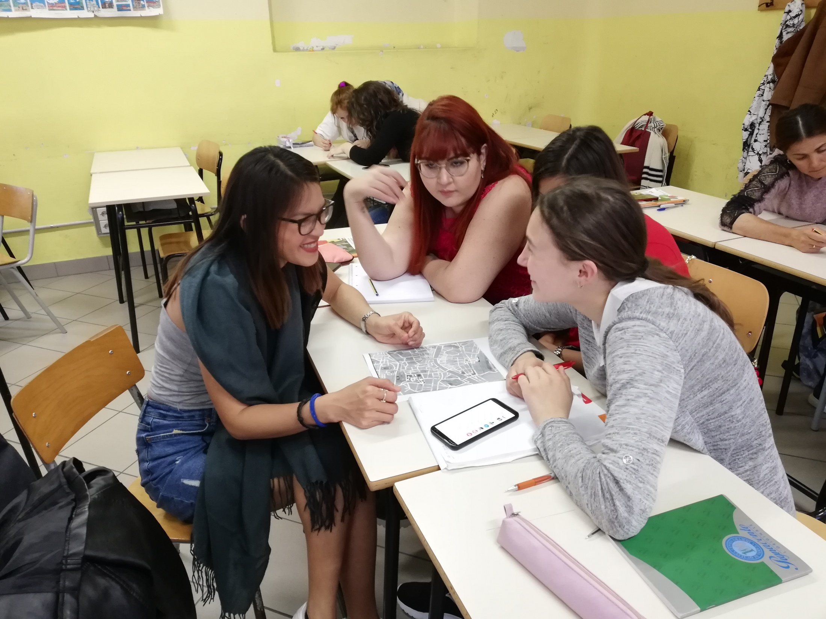
FASE 4
Prolungamento
LAVORO DI GRUPPO:
Parte 1
La classe viene suddivisa in gruppi.
Viene consegnata una mappa di Pisa e dopo aver elencato il punto di partenza, il punto di arrivo e i siti piu’ importanti, si chiede di tracciare un itinerario che permetta di visitare Pisa a piedi e scoprire tutte le attrazioni piu’ conosciute.

Slide 15
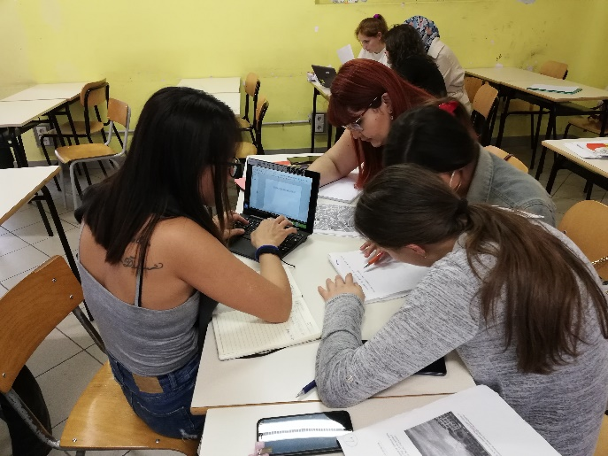
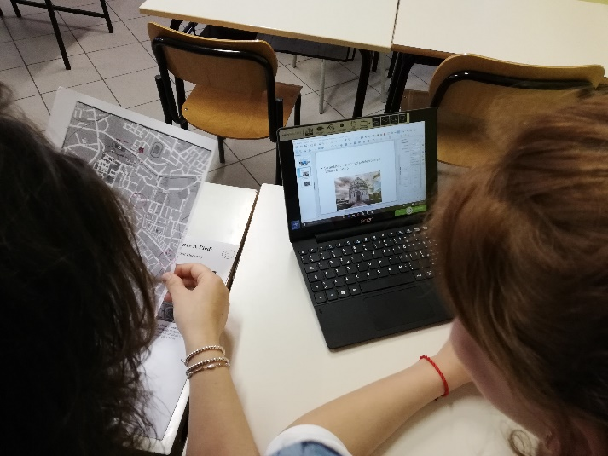
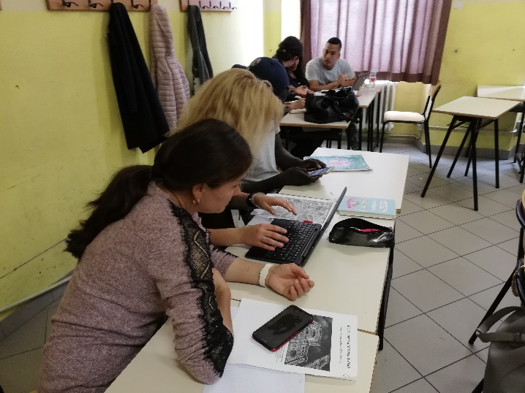
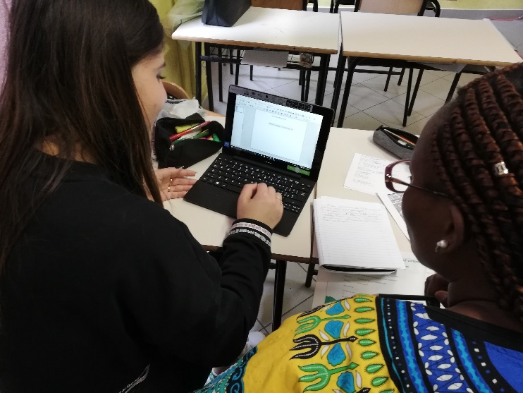
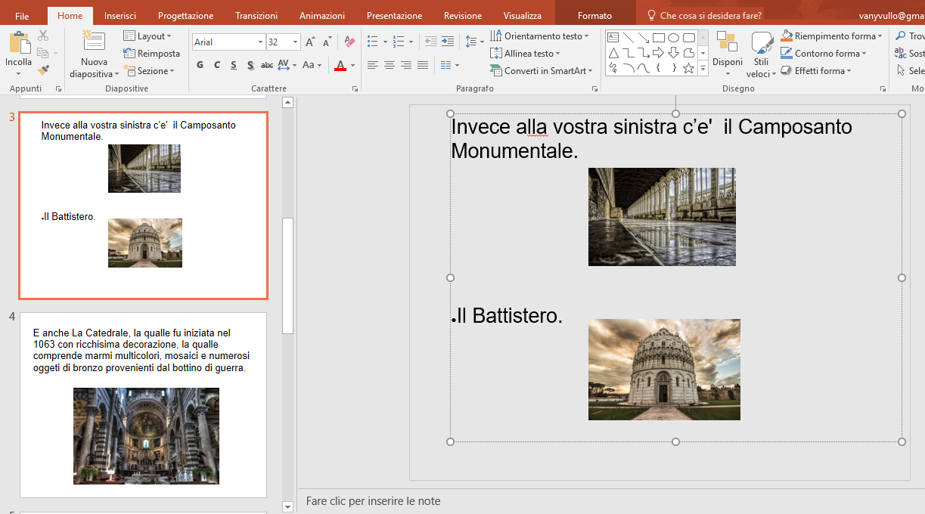
LAVORO DI GRUPPO:
Parte 2
L’insegnante dà a ogni gruppo un computer con una cartella- immagini.
Gli studenti provano a creare - con il programma power point -l’itinerario di Pisa inserendo immagini, didascalie e informazioni dei siti piu’importanti ricercando informazioni su Internet.
Lavoro finale

Slide 16
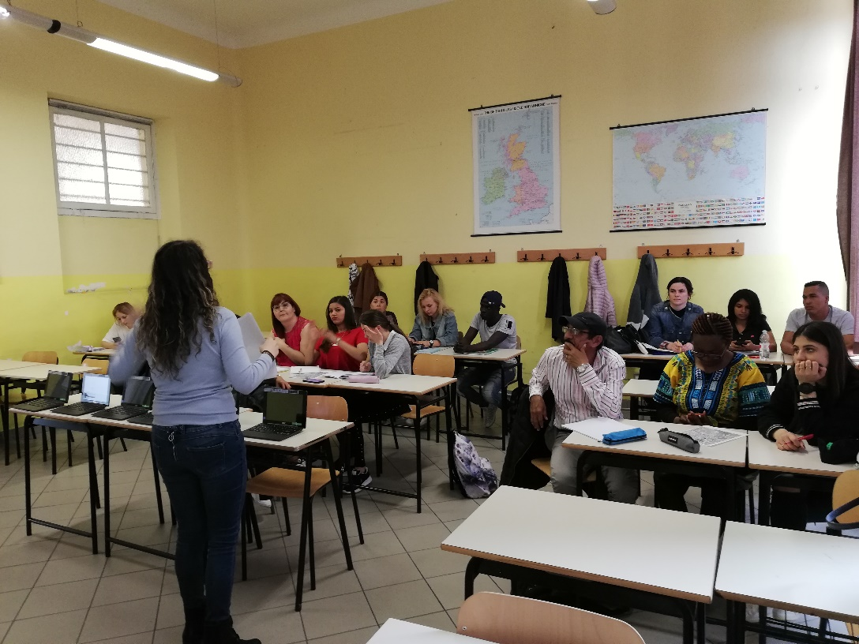
FASE 5
Metacognizione
Riflessione sui processi cognitivi attivati
L’insegnante pone alcune domande:
Cosa ho imparato a fare?
In quale modo sono riuscita a fare bene il mio lavoro?
Cosa non ho capito e perché?
Quali strategie ho messo in atto?
A cosa mi è servita questa attività?

Slide 17
Grazie dell’attenzione

